Slide 1
Консультация для родителей «Музыка и дети» Музыкальный руководитель МАДОУ ЦРР «Добрянский детский сад №16» Е.Ф.Ганицева

Slide 2
Гармоничное сочетание умственного и физического развития, нравственной чистоты и эстетического отношения к жизни и искусству – необходимые условия формирования целостной личности. Достижению этой цели во многом способствует правильная организация музыкального воспитания детей.
Взаимодействие и сотрудничество педагогов и родителей в этой работе при объединении усилий непременно приведет к положительному результату.
Почему же музыкальному воспитанию придается такое большое значение?

Slide 3
Музыка – средство эстетического воспитания ребенка.
Эстетическое воспитание направлено на развитие способностей дошкольников воспринимать, чувствовать и понимать прекрасное, замечать хорошее и плохое.
Музыка волнует маленького слушателя, вызывает ответные реакции, знакомит с жизненными явлениями, рождает ассоциации.
.

Slide 4
Музыка – средство формирования морального облика ребенка.
Музыка, непосредственно воздействуя на чувства ребенка, формирует его моральный облик. Воздействие музыки бывает
подчас более сильным, чем уговоры или указания.
Знакомя детей с произведениями различного эмоционально-образного содержания, мы побуждаем их к сопереживанию. Разнообразные чувства, возникающие при восприятии музыки, обогащают переживания детей, их духовный мир.
Невозможно остаться равнодушным при прослушивании «Болезни куклы» или «Бабы-Яги» П.И.Чайковского , дети живо реагируют на яркие характерные образы, сопереживают , «вживаются» в роли персонажей .

Slide 5
Музыка – средство активизации умственных способностей.
Восприятие музыки тесно связано с умственными процессами,
т. е. требует внимания, наблюдательности, сообразительности.
Дети прислушиваются к звучанию, отвечают на вопросы педагога, определяют общий характер пьесы, делают первые обобщения и сравнения . Эти первые попытки эстетической оценки требуют активной умственной деятельности и направляются педагогом.

Slide 6
Музыка – средство физического воспитания.
Музыка воздействует на общее состояние всего организма человека, вызывает реакции, связанные с изменением кровообращения, дыхания. Грамотно подобранной музыкой можно вызвать или ослабить психическое возбуждение. Например, чересчур перевозбужденный ребенок благодаря спокойной музыке может успокоиться, а ритмичная музыка способна взбодрить, придать решимости, поднять настроение.
Пение развивает голосовой аппарат, укрепляет голосовые связки, улучшает речь .Так, врачи-логопеды используют пение при лечении заикания. Правильная поза поющих регулирует и углубляет дыхание.
Музыкально-ритмические движения улучшают осанку ребенка, координацию, вырабатывают четкость ходьбы и легкость бега.

Slide 7
Уважаемые родители! Поддержите интерес своих детей к музыке!
Что для этого нужно сделать?

Slide 8
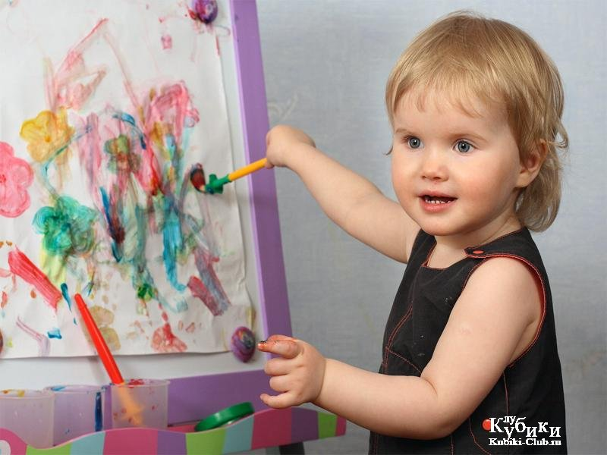
Слушать дома классическую, народную, детскую музыку вместе с ребенком.
Не стоит усердствовать с громкостью звучания, она не должна превышать громкость обычной разговорной речи.
Слушать музыку дома лучше 1-2 раз в день по 10-15 минут , этого будет вполне достаточно, при этом можно включать ее фоном, например при рисовании, и даже придумать и нарисовать какую-либо музыкальную историю.

Slide 9
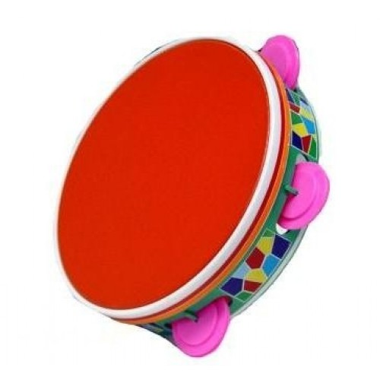
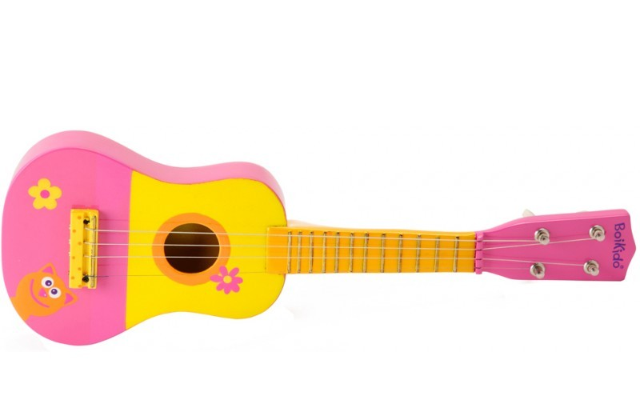
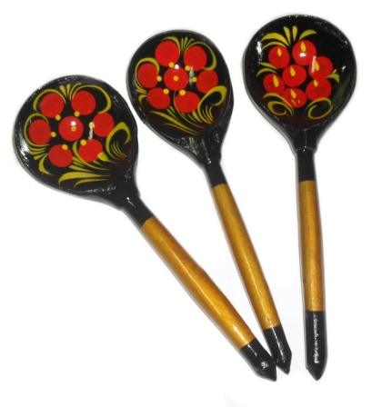
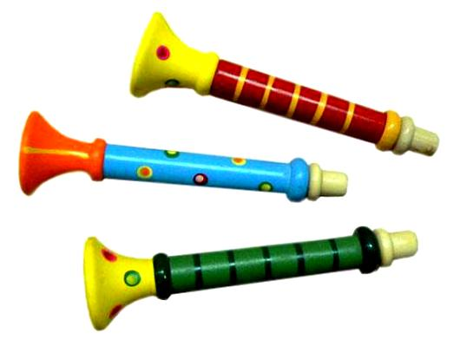
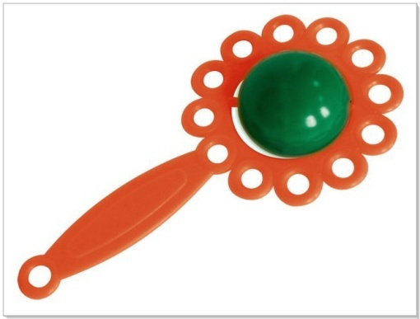
Приобретать музыкальные игрушки
Это могут быть как звучащие музыкальные игрушки, так и неозвученные. Такие игрушки помогут почувствовать себя ребенку настоящим маленьким музыкантом.

Slide 10
Поощрять любое проявление песенного и танцевального творчества малыша, петь, и танцевать вместе с ним.
Такое совместное времяпрепровождение принесет массу положительных эмоций и Вам, и Вашему малышу!

Slide 11
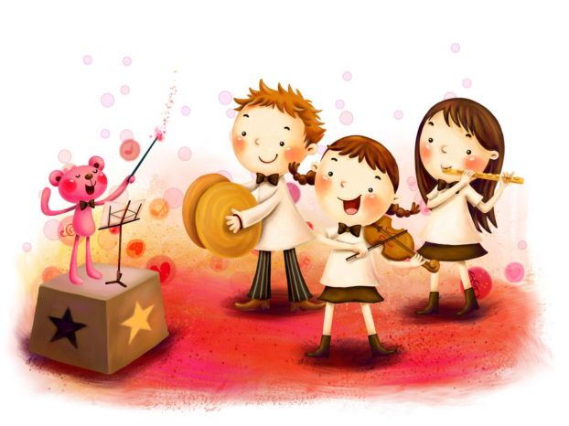
Устраивайте «домашние концерты», «музыкальные вечера»
Это может быть музыкальный номер- «подарок» на день рождения бабушке , или просто развлечение от скуки в ненастную погоду .
Даже отсутствие музыкальных инструментов не станет помехой! Проявите фантазию- обычные кастрюли с успехом заменят барабаны, яйца из-под киндер- «сюрпризов» , наполненные крупой, превратятся в маракасы, листы бумаги будут издавать таинственное шуршание, а крышки от кастрюль станут на время литаврами!

Slide 12
Спасибо за внимание!

Slide 13
Используемая литература:
Методика музыкального воспитания в детском саду: «Дошк. воспитание»/ Н.А. Ветлугина, И.Л. Дзержинская, Л.Н. Комиссарова и др.; Под ред. Н.А. Ветлугиной. – 3-е изд., испр. и доп. – М.: Просвещение, 1989. – 270 с.: нот.

